Slide 1


EDC – Verejný workshop
27.06.2023

Slide 2
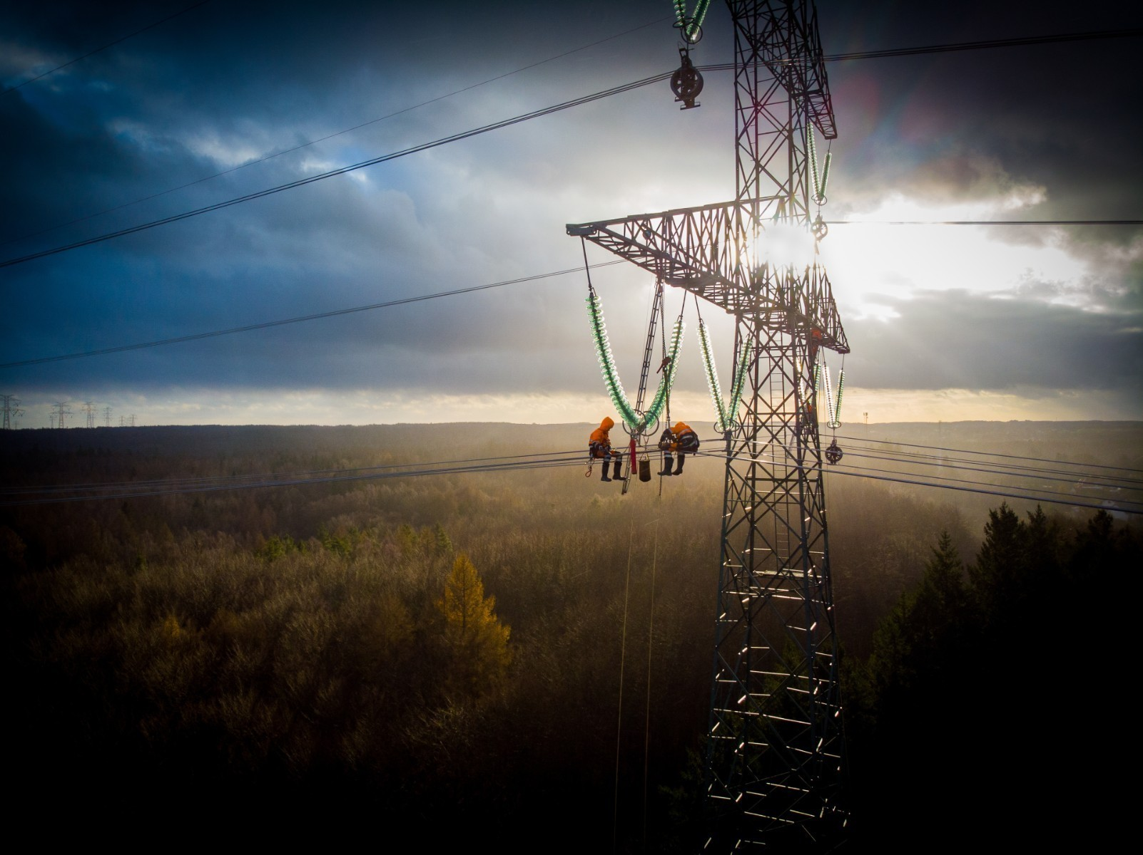
Agenda stretnutia
 | Téma | Čas | Číslo slide
0. | Otvorenie stretnutia | 09:00 – 09:05
1. | Cieľ EDC | 09:05 – 09:15 | 3
 | Účel EDC |  | 4
 | Harmonogram implementácie |  | 5
2. | Predstavenie hlavných tém | 9:15 – 13:30 | 6
 | Agregácia flexibility | 9:15 – 10:20 | 7
 | Prestávka | 10:20 – 10:30
 | Zdieľanie elektriny | 10:30 – 11:10 | 17
 | OBED | 11:30 – 13:00
 | Akumulácia elektriny | 12:00 – 12:40 | 25
3. | TŠVD | 12:40 – 13:20 | 32
 | TŠVD - Ciele a účel |  | 33
4. | Užívateľská príručka – EDC z pohľadu používateľa | 13:20 – 14:00 | 34

Slide 3
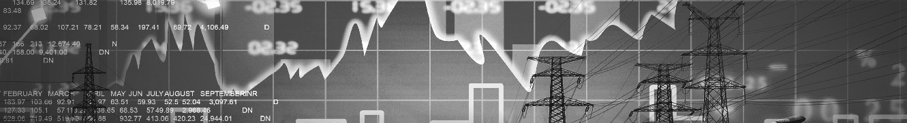

1. Cieľ EDC

Slide 4
Účel EDC
Vznik systému EDC
Zámerom projektu bolo vhodne implementovať najmä požiadavky tzv. Winter Package EÚ v oblasti nového dizajnu trhu s elektrinou, ktorý ustanovil nové činnosti a aktérov na elektroenergetickom trhu a podporiť rozvoj a integráciu obnoviteľných zdrojov energie (ďalej ako „OZE“).
Viaceré z týchto nových činností nie je možné realizovať a prevádzkovať bez centrálnej úpravy dátových tokov (zdieľanie elektriny z OZE, akumulácia, vznik energetických spoločenstiev, agregácia a poskytovanie flexibility, aktívni odberatelia).
Namiesto decentrálneho a nie vždy jednotného poskytovania dát mimo regulované cesty vznik jednotného regulovaného systému transparentného a nediskriminačného prístupu k dátam pre subjekty relevantné a poverené odberateľom.
Na základe týchto požiadaviek vznikla potreba vytvoriť a prevádzkovať centrálnu platformu správy a riadenia dát (pracovný názov Energetické dátové centrum – EDC), ktorá by vychádzala z existujúcich dátových štandardov.
Zámer systému EDC
Vytvoriť a implementovať centrálnu platformu pre výmenu dát sa cieľom:
  zjednodušiť a unifikovať dátové výmeny na trhu s elektrinou
  zaviesť nové dátové toky, ktoré umožnia pôsobenie novým účastníkom trhu a sprístupnenie dát koncovým odberateľom.
  zaistiť v nastupujúcej decentralizovanej energetike dostatok flexibility pre bezpečné a spoľahlivé prevádzkovanie elektrizačnej sústavy a využívať účastníkom trhu, predovšetkým spotrebiteľom elektriny, nové možnosti zabezpečenia elektriny s cieľom správať sa výrazne ekologickejšie, byť menej závislý na centrálnych dodávkach, a v neposlednom rade minimalizovať náklady na jej obstaranie.
4

Slide 5
Harmonogram implementácie projektu EDC
Zámer: vzhľadom na časové okolnosti súvisiace so zmenou legislatívy (predovšetkým zákona 251/2012 Z.z. o energetike a a o zmene a doplnení niektorých zákonov) sa zámer implementovať systém EDC v dvoch fázach zmenil na zámer implementovať systém EDC v troch fázach.
Fáza 0
(10/2023 – 06/2024)
Minimalistické riešenie vychádza z nasledujúcich princípov a to:
  Časový rámec implementácie povinností vyplývajúcich z novely zákona 251/2012 Z.z.,
  Realizácia bez zásadných zmien IS OKTE.
Vzhľadom na časové obmedzenie bol prijatý návrh v prvej fáze nasadiť minimalistické riešenie, ktoré zahŕňa implementáciu nevyhnutných činností, ktoré musí OKTE podľa novely energetického zákona spĺňať.
10/2023
Fáza 1
(06/2024 až +/- 1-2 roky)
Ide o implementáciu plnohodnotného systému EDC vysúťaženým dodávateľom. Vo Fáze 1 budú implementované všetky procesy z detailného návrhu EDC, pričom niektoré z nich (Semafor) budú implementované v takom meradle, aby spĺňali potrebnú funkcionalitu, avšak nie v komplexnom tvare.
06/2024
Fáza 2 – rozvojová fáza
(+2-3 roky od Fázy 2)
Fáza 2 alebo aj rozvojová fáza, počíta s doplnením alebo zmenou niektorých procesov v rámci systému EDC na základe skúseností, získaných pri využívaní systému EDC implementovaného vo Fáze 1.
Časový horizont implementácie Fázy 2 sa predpokladá v rozsahu 2-3 rokov od nastavenia a implementácie Fázy 1. Má sa totiž za to, že takýto časový horizont bude dostatočne dlhý na to, aby sa nadobudli potrebné skúsenosti, potrebné pre správnu implementáciu Fázy 2.
2026/2027
5

Slide 6
2. Predstavenie hlavných tém

Slide 7
Prechodné obdobie
Prechodné ustanovenia - §61 vyhlášky č. 207/2023 Z.z.
Vzhľadom na náročnosť implementácie niektorých tém, boli vyhláškou č. 207/2023 Z.z., ktorou sa ustanovujú pravidlá pre fungovanie vnútorného trhu s elektrinou, obsahové náležitosti prevádzkového poriadku prevádzkovateľa sústavy, organizátora krátkodobého trhu s elektrinou a rozsah obchodných podmienok, ktoré sú súčasťou prevádzkového poriadku prevádzkovateľa sústavy prijaté prechodné ustanovenia, z ktorých bude väčšina platná do 31.12.2023, niektoré do 15.01.2024:
Namerané údaje:
  Do 15.01.2024 budú časť údajov potrebných pre vyúčtovanie dodávateľom poskytovať PDS podľa §9 ods. 2 tejto vyhlášky, v rozsahu množstva odobratej elektriny z DS, do ktorej je OOM pripojené.
  Do 15.01.2024 poskytujú namerané hodnoty dodávateľom, za jednotlivé OOM, PDS.
  Do 15.01.2024 poskytujú odberateľom elektriny údaje o odbere elektriny za každú hodinu v ¼ hodinovom rozlíšení v OOM s priebehovým meraním na základe žiadosti odberateľa alebo splnomocneného dodávateľa elektriny, PDS. Údaje sú poskytované za kalendárny rok, v ktorom bola žiadosť podaná a za 3 predchádzajúce kalendárne roky.
Agregovaná flexibilita:
  Do 31.12.2023 sa agregovaná flexibilita vyhodnocuje na úrovni OOM.
  Do 31.12.2023 sa regulačná energia dodaná prostredníctvom agregačného bloku zahŕňa do vyhodnotenia odchýlky podľa doterajších prevádzkových poriadkov PPS (a PDS) a OKTE.
Subjekt zúčtovania a bilančná skupina:
  Do 31.12.2023 sa zmena subjektu zúčtovania a bilančnej skupiny vykonáva podľa prevádzkových poriadkov PPS (a PDS) a OKTE schválených úradom do 01.07.2023 alebo podľa vzorového prevádzkového poriadku PDS vydaného do 01.07.2023.
Vyúčtovanie dodávky elektriny:
  Do 01.08.2023 sa vyúčtovanie dodávky elektriny alebo združenej dodávky elektriny odberateľovi elektriny alebo informácie o vyúčtovaní za dodávku elektriny podľa § 9 ods. 5 uvedú do súladu s touto vyhláškou.
7

Slide 8
Agregácia flexibility

Slide 9
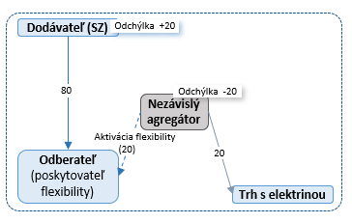
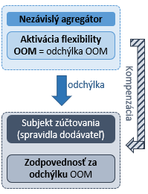
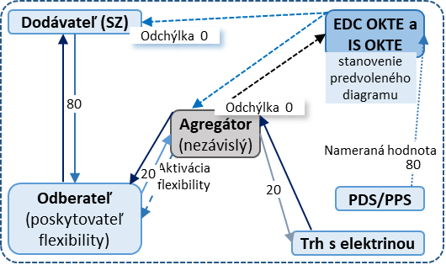
1| Agregácia flexibility
Fungovanie Agregácie flexibility
Princíp fungovania korekčného modelu
Na účely zohľadnenia odchýlky a jej vysporiadania pri poskytovaní flexibility sú využívané nasledujúce skupiny modelov vysporiadania medzi AGR a DOD:
  zmluvný model – bilaterálne zmluvné dojednania medzi AGR a DOD daného PM, ceny zmluvné;
  regulované modely – ceny kompenzácií sú stanovené reguláciou:
    centrálne vysporiadaný model – regulovaný model s centrálnou autoritou pre vysporiadanie FL;
  korekčný model – vysporiadanie prostredníctvom PoFl, bez priameho vzťahu medzi AGR a DOD.
Dopad nezávislého agregátora bez úprav
Princíp korekčného modelu
Výsledok s využitím korekčného modelu
9

Slide 10
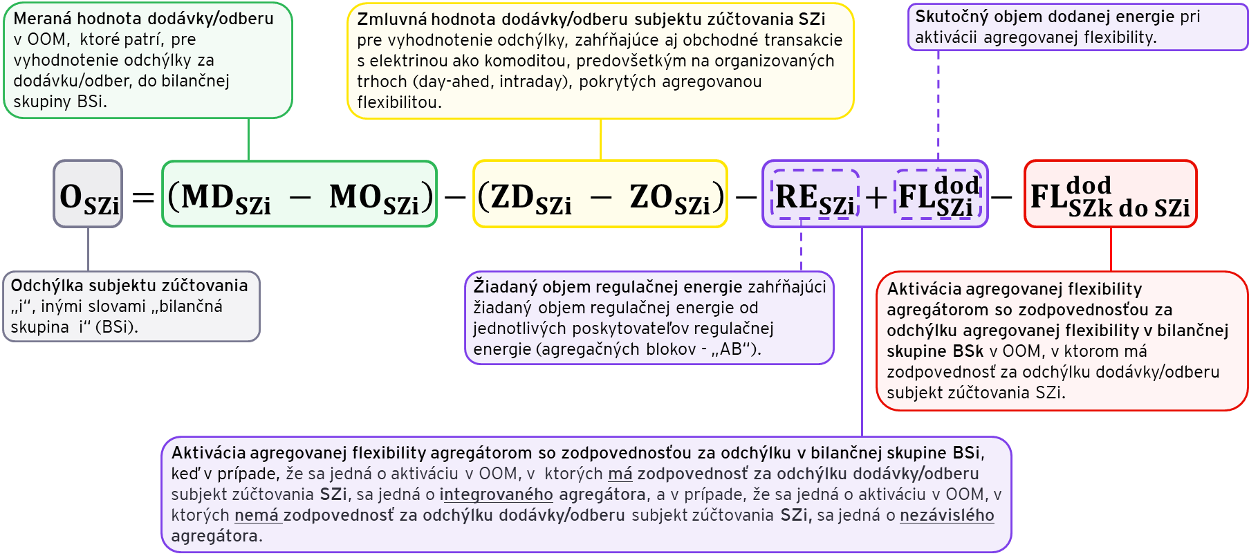
1| Agregácia flexibility
Zahrnutie agregácie flexibility do vyhodnocovania odchýlok
Princíp vyhodnocovania odchýlok
10

Slide 11
1| Agregácia flexibility
Ukotvenie vo vyhláške o pravidlách fungovania trhu s elektrinou
Registrácia OOM na agregátora - §28 vyhlášky č. 207/2023 Z.z.
Proces registrácie OOM na agregátora zabezpečuje OKTE, pričom nutnými podmienkami pre registráciu OOM je:
  uzavretie zmluvy o agregácii s agregátorom pre OOM poskytovateľa flexibility;
  evidencia úplných technických údajov pre OOM poskytovateľa flexibility v rozsahu podľa prevádzkového poriadku OKTE;
  osadenie OOM, v ktorom je flexibilita poskytovaná, určeným meradlom prevádzkovateľa sústavy s priebehovým meraním hodnôt v štvrťhodinovom rozlíšení.
Na obdobie, na ktoré sa požaduje registrácia OOM na agregátora, môže mať poskytovateľ flexibility uzavretú zmluvu len s jedným agregátorom.
Žiadosť o registráciu OOM na agregátora sa podáva u OKTE najneskôr 2 pracovné dni pred požadovaným dňom registrácie. Ak sa žiadosť podá neskôr, dôjde k registrácii OOM na agregátora od začiatku tretieho dňa od podania žiadosti.
Žiadateľ môže, pred podaním žiadosti, overiť u OKTE osadenie OOM určeným meradlom prevádzkovateľa sústavy s priebehovým meraním hodnôt v štvrťhodinovom rozlíšení.
Na základe technických údajov evidovaných k OOM , sa vyhodnotí, či je možné priradením min. jedného z dostupných typov východiskových diagramov (BL) dosiahnuť stanovené presnosti BL. Ak určené presnosti nie je možné dosiahnuť ani jedným z dostupných typov BL, žiadosť o registráciu sa zamietne.
Pred plánovaným využitím flexibility v OOM sa u OKTE overí informácia o obmedzení aktivácie flexibility, teda či je v plánovanom čase možné flexibilitu na daných OOM použiť. Žiadosť o tieto informácie sa podáva u OKTE a musí obsahovať:
  EIC agregátora;
  EIC odberného miesta alebo odovzdávacieho miesta, ku ktorému je požadovaná informácia z evidencie obmedzenia poskytovania flexibility, či je v danom mieste možné aktivovať flexibilitu;
  dátum a čas od kedy a do kedy je požadovaná informácia z evidencie.
11

Slide 12
1| Agregácia flexibility
Ukotvenie vo vyhláške o pravidlách fungovania trhu s elektrinou
Vyhodnocovanie aktivovanej agregovanej flexibility - §29 vyhlášky č. 207/2023 Z.z.
Aktivovaná agregovaná flexibilita sa vyhodnocuje na OOM alebo na technológii poskytujúcej flexibilitu.
Východiskový diagram dodávky alebo odberu OOM pre vyhodnocovanie aktivovanej agregovanej flexibility na OOM sa priradzuje taktiež na OOM.
Východiskový diagram dodávky alebo odberu OOM sa priradí jednotlivo ku každému OOM registrovanému na agregátora.
Prevádzkový poriadok OKTE určí:
  typy východiskových diagramov podľa typu využitej flexibility;
  spôsob určenia východiskového diagramu pre vyhodnocovanie aktivovanej agregovanej flexibility na OOM;
  spôsob priradenia východiskového diagramu pre vyhodnocovanie aktivovanej agregovanej flexibility na OOM;
  spôsob použitia východiskového diagramu pre výpočet aktivovanej agregovanej flexibility pre vyhodnocovanie aktivovanej agregovanej flexibility na OOM;
  spôsob zahrnutia aktivovanej agregovanej flexibility do výpočtu odchýlok a určenie hodnôt za dodávku alebo odber elektriny pri aktivácii agregovanej flexibility.
12

Slide 13
1| Agregácia flexibility
Ukotvenie vo vyhláške o pravidlách fungovania trhu s elektrinou
Ukončenie registrácie OOM na agregátora - §30 a 31 vyhlášky č. 207/2023 Z.z.
Proces ukončenia registrácie OOM na agregátora je zabezpečovaný OKTE, pričom žiadosť o ukončenie registrácie OOM na agregátora sa podáva u OKTE najneskôr dva pracovné dni pred dátumom, kedy má dôjsť k ukončeniu registrácie OOM na agregátora. Ak sa žiadosť podá neskôr, dôjde k ukončeniu registrácie OOM na agregátora od začiatku tretieho dňa od podania žiadosti .
Ak nie sú splnené náležitosti požiadavky, požiadavka na ukončenie registrácie agregátora sa zamietne, proces ukončenia registrácie OOM na agregátora sa zastaví a o zastavení procesu sa informuje žiadateľ.
Ak sú náležitosti požiadavky splnené, registrácia OOM na agregátora sa ukončí s účinnosťou k dátumu uvedenému v požiadavke alebo tak, že je účinná od začiatku tretieho dňa od podania žiadosti. O ukončení registrácie OOM na agregátora sa informuje:
  žiadateľ vrátane stávajúceho subjektu zúčtovania zodpovedného za odchýlku, ktorá vznikla v OOM aktiváciou agregovanej flexibility;
  prevádzkovateľ distribučnej sústavy;
  dodávateľ elektriny, u ktorého je OOM registrované u OKTE, vrátane subjektu zúčtovania zodpovedného za odchýlku odberu alebo dodávky elektriny.
Pôvodný agregátor môže vzniesť námietky voči ukončeniu (postup je obdobný, ako pri zmene dodávateľa).
13

Slide 14
1| Agregácia flexibility
Ukotvenie vo vyhláške o pravidlách fungovania trhu s elektrinou
Údaje poskytované agregátorom- §47 vyhlášky č. 207/2023 Z.z.
OKTE sa pri registrácii OOM na agregátora alebo jej zmene odovzdajú tieto údaje:
  informácia, či je agregovaná aktivovaná flexibilita vyhodnocovaná na technológii poskytujúcej flexibilitu alebo na OOM;
  priradenie OOM k agregačnému bloku;
  priradenie OOM do bilančnej skupiny pre zabezpečenie zodpovednosti za odchýlku za aktivovanú flexibilitu v čase jej aktivácie s tým, že OOM jedného agregačného bloku môžu byť priradené len k jednej bilančnej skupine.
OKTE sa pred aktiváciou flexibility predanej na organizovaných trhoch s elektrinou alebo na minimalizáciu odchýlky riadených agregátorom odovzdá informácia, v ktorých OOM je v akom čase a hodnote flexibilita aktivovaná.
OKTE môže agregátor a/alebo dodávateľ odovzdať za každé OOM, v ktorom je registrovaný agregátor, predikciu odberu alebo dodávky elektriny v štvrťhodinovom rozlíšení.
OKTE sa odovzdajú denne do 12:00 hod. osobitne za každé OOM, v ktorom sa aktivovaná agregovaná flexibilita vyhodnocuje na technológii poskytujúcej flexibilitu, v štvrťhodinovom rozlíšení tieto údaje:
  hodnota dodanej flexibility za každý agregačný blok;
  hodnotu dodanej flexibility za každé OOM každého agregačného bloku;
  namerané údaje v čase aktivácie flexibility na svorkách zariadenia alebo skupiny zariadení poskytujúcich flexibilitu v OOM za každé OOM každého agregačného bloku;
  diagramový bod v čase aktivácie flexibility za zariadenie alebo skupinu zariadenie poskytujúcich flexibilitu v OOM za každé OOM každého agregačného bloku.
14

Slide 15
1| Agregácia flexibility
Ukotvenie vo vyhláške o pravidlách fungovania trhu s elektrinou
Údaje poskytované prevádzkovateľom prenosovej sústavy §12 a 44 vyhlášky č. 207/2023 Z.z.
Prevádzkovateľ prenosovej sústavy vyhodnotí a následne odovzdá OKTE predbežné údaje o množstve žiadanej regulačnej elektriny s presnosťou na tri desatinné miesta v MWh a nákladoch na obstaranú regulačnú elektrinu dodanú dodávateľmi regulačnej elektriny a to denne do 9:00 hod pre každú obchodnú periódu.
Tieto údaje sa poskytnú za jednotlivých poskytovateľov regulačnej energie a ich agregačné bloky vrátane informácie o priradení bilančnej skupiny k agregačnému bloku. Súčasťou odovzdávaných dát a informácií je aj hodnota diagramového bodu agregačného bloku v štvrťhodinovom rozlíšení
Finálne údaje sa zasielajú v pracovných dňoch za predchádzajúci deň do 13:00 hod., v pracovných dňoch, ktorým predchádza najmenej jeden nepracovný deň, do 16:00 hod.
Požadovaná regulačná elektrina sa vyhodnotí v súlade s prevádzkovým poriadkom prevádzkovateľa prenosovej sústavy.
Prevádzkovateľ prenosovej sústavy odovzdá OKTE údaje o rozsahu obmedzenia možnosti poskytovania flexibility v OOM pripojených k prenosovej sústave poskytovateľov flexibility alebo v OOM pripojených do prenosovej sústavy, ktoré sú registrované na agregátora.
15

Slide 16
1| Agregácia flexibility
Životný cyklus procesu
16

Slide 17
1| Agregácia flexibility
Demo verzia fungovania
Predstavenie procesov Agregácie flexibility v rozhraniach OKTE
17

Slide 18
Zdieľanie elektriny

Slide 19
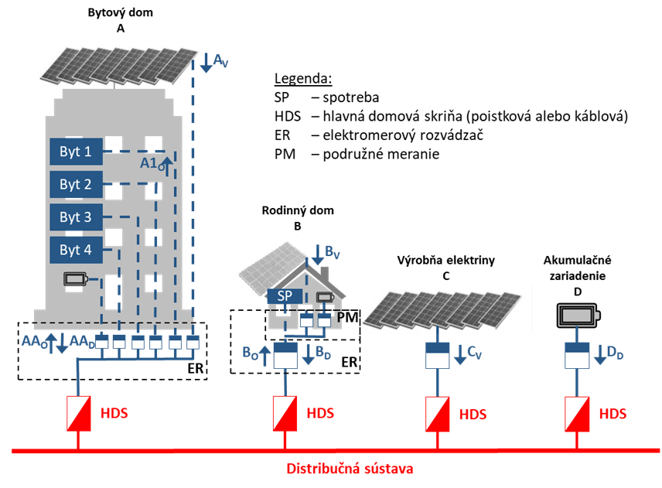
2| Zdieľanie elektriny
Princíp fungovania zdieľania elektriny
Principiálna schéma fungovania zdieľania elektriny
19

Slide 20
2| Zdieľanie elektriny
Metodika vyhodnocovania zdieľania elektriny
Spôsob vyhodnotenia zdieľania elektriny
Dodávky elektriny z OOM, z ktorých sa bude zdieľať, budú vo všetkých variantoch metodík združované do jedného virtuálneho zdroja, z ktorého sa bude elektrina podľa pravidiel danej metodiky rozdeľovať medzi OOM, do ktorých sa bude zdieľať.
Odporúčané základné metodiky sú:
  metodika prioritná;
  metodika statická;
  metodika dynamická.
Ku všetkým metodikám bude možné nastaviť ešte v rámci ich využitia pre SZE časový program ich použitia.
  Prakticky bude možné využívať týždenné programy, kedy každý deň v týždni bude možné používať pre danú SZE inú metodiku, prípadne iné parametre k jednej metodike.
Okrem 3 základných metodík budú využívané komplexnejšie, kombinované metodiky, kde pre praktické použitie sa odporúčajú:
  metodika statická viackroková;
  metodika statická s dynamickým druhým krokom;
  metodika statická s predradeným prioritným krokom;
  metodika dynamická s predradeným prioritným krokom;
  metodika statická viackroková s predradeným prioritným krokom;
  metodika statická s dynamickým druhým krokom s predradeným prioritným krokom.
20

Slide 21
2| Zdieľanie elektriny
Ukotvenie vo vyhláške o pravidlách fungovania trhu s elektrinou
Priradenie ku skupine zdieľania- §33 Vyhlášky č. 207/2023 Z.z.
Procesy priradenia OOM ku skupine zdieľania (SZE) sú zabezpečované OKTE a podmienkou priradenia OOM ku SZE je:
  evidencia úplných technických údajov zariadenia na uskladňovanie elektriny alebo výrobu elektriny v OOM, z ktorého je zdieľaná elektrina;
  osadenie OOM, z ktorého má byť zdieľaná elektrina a do ktorého má byť zdieľaná elektrina, určeným meradlom prevádzkovateľa sústavy s priebehovým meraním hodnôt v štvrťhodinovom rozlíšení.
OOM sa ku SZE sa priradí na základe žiadosti osoby oprávnenej konať za jednotlivých členov skupiny zdieľania. Žiadosť je potrebné podať u OKTE najneskôr dva dni pred požadovaným dňom priradenia. Ak sa žiadosť podá neskôr, dôjde k priradeniu OOM ku SZE od začiatku tretieho dňa od podania žiadosti. Podávaná žiadosť musí obsahovať:
  EIC skupiny zdieľania, ak ide o existujúcu SZE a EIC OOM, ku ktorému je požadované priradenie SZE;
  dátum, od kedy je požadované priradenie SZE a dátum do kedy je požadované priradenie SZE;
  nastavenie podielov zdieľanej elektriny v SZE a výber metódy vyhodnotenia zdieľanej elektriny;
  ako príloha žiadosti sa prikladá sken dokumentu, na základe ktorého je požadované priradenie SZE.
Proces priradenia SZE sa zastaví ak:
  nie sú pre OOM, z ktorého je elektrina zdieľaná, evidované technické údaje;
  nie je na obdobie požadovaného priradenia SZE ukončené priradenie OOM k inej SZE;
  nie je úspešná kontrola priradenia podielov zdieľanej elektriny.
Zastavenie procesu sa oznámi:
  žiadateľovi spolu s uvedením dôvodu zastavenia procesu a zároveň osobe oprávnenej konať za súčasnú SZE;
  prevádzkovateľovi distribučnej sústavy;
  dodávateľovi elektriny, u ktorého je OOM registrované u OKTE, vrátane subjektu zúčtovania zodpovedného za odchýlku odberu alebo dodávky elektriny
21

Slide 22
2| Zdieľanie elektriny
Ukotvenie vo vyhláške o pravidlách fungovania trhu s elektrinou
Priradenie ku skupine zdieľania- §33 Vyhlášky č. 207/2023 Z.z.
Ak sú splnené všetky podmienky pre registráciu OOM ku SZE, priradenie SZE sa vykoná s účinnosťou k dátumu uvedenému v žiadosti:
  ak ide o novú SZE, súčasťou registrácie je aj priradenie EIC skupiny zdieľania;
  súčasne sa registrujú k odberným miestam a odovzdávacím miestam v žiadosti uvedené podiely zdieľanej elektriny.
O priradení OOM ku SZE sa informuje:
  žiadateľ;
  prevádzkovateľ distribučnej sústavy;
  dodávateľ elektriny, u ktorého je odberné miesto alebo odovzdávacie miesto registrované u OKTE, vrátane subjektu zúčtovania zodpovedného za odchýlku odberu alebo dodávky elektriny;
  ak odberné miesto alebo odovzdávacie miesto, ktorého sa týka priradenie ku SZE, je v dobe podania žiadosti priradené k inej SZE, informuje sa aj osoba oprávnená konať za jednotlivých členov tejto SZE.
Pred podaním žiadosti o registráciu OOM ku SZE môže žiadateľ overiť u OKTE osadenie OOM, z ktorého bude zdieľaná elektrina a do ktorého bude zdieľaná elektrina, určeným meradlom prevádzkovateľa sústavy s priebehovým meraním hodnôt v štvrťhodinovom rozlíšení.
Meniť nastavenie podielov zdieľanej elektriny a výber metódy vyhodnotenia zdieľanej elektriny môže len osoba oprávnená konať za jednotlivých členov SZE pred dátumom dodávky a odberu elektriny pre zdieľanie elektriny.
22

Slide 23
2| Zdieľanie elektriny
Ukotvenie vo vyhláške o pravidlách fungovania trhu s elektrinou
Ukončenie priradenia ku skupine zdieľania - §34 vyhlášky č. 207/2023 Z.z.
Vyhodnotenie zdieľania elektriny - §36 vyhlášky č. 207/2023 Z.z.
Priradenie OOM ku SZE sa ukončí na základe žiadosti osoby oprávnenej konať za jednotlivých členov SZE, ku ktorej je OOM pripojené alebo ku ktorej je pripojené, ak je toto OOM pripojené do tejto novej SZE namiesto existujúcej SZE.
Žiadosť o ukončenie priradenia ku SZE sa podáva u OKTE najneskôr dva dni pred dátumom, kedy má dôjsť k ukončeniu priradenia ku SZE. Ak sa žiadosť podá neskôr, dôjde k ukončeniu priradenia ku SZE od začiatku tretieho dňa od podania žiadosti.
Ak nie sú splnené náležitosti požiadavky, požiadavka na ukončenie priradenia ku SZE sa zamietne a proces ukončenia priradenia OOM ku SZE sa zastaví. O zastavení procesu sa informuje žiadateľ.
Ak sú náležitosti požiadavky splnené, priradenie ku SZE sa ukončí s účinnosťou k dátumu uvedenému v požiadavke.
O ukončení priradenia ku SZE sa informuje:
  žiadateľ;
  prevádzkovateľ distribučnej sústavy;
  dodávateľ elektriny, u ktorého je OOM registrované u OKTE.
V štvrťhodine obchodnej hodiny, v ktorej je elektrina zdieľaná, sa nepoužije nameraná alebo odberateľom nahlásená hodnota, ale nameraná alebo odsúhlasená hodnota po odčítaní zdieľanej elektriny evidovanej u OKTE.
V OOM, v ktorých je zdieľaná elektrina, sa na zistenie odchýlky subjektu zúčtovania použijú na určenie skutočného množstva elektriny jeho bilančnej skupiny údaje o množstvách odobratej elektriny a odovzdanej elektriny odovzdané OKTE prevádzkovateľom sústavy a údaje o množstvách zdieľanej elektriny po tom, čo sa množstvá zdieľanej elektriny od množstiev odobratej elektriny a odovzdanej elektriny odpočítajú.
Množstvo zdieľanej elektriny OKTE sa určí podľa:
  vybratej metódy vyhodnotenia zdieľanej elektriny;
  nastavenia podielov zdieľanej elektriny v SZE.
23

Slide 24
2| Zdieľanie elektriny
Životný cyklus procesu
24

Slide 25
2| Zdieľanie elektriny
Demo verzia fungovania
Predstavenie procesov Zdieľania elektriny v rozhraniach OKTE
25

Slide 26
Akumulácia/Uskladňovanie elektriny

Slide 27
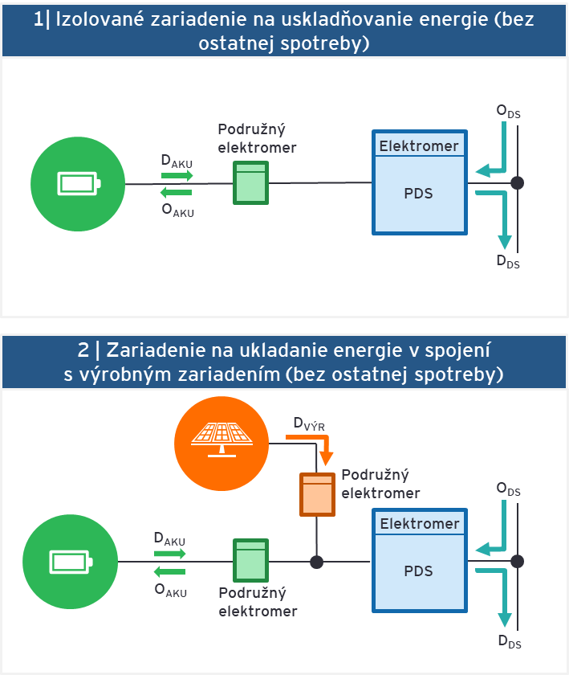
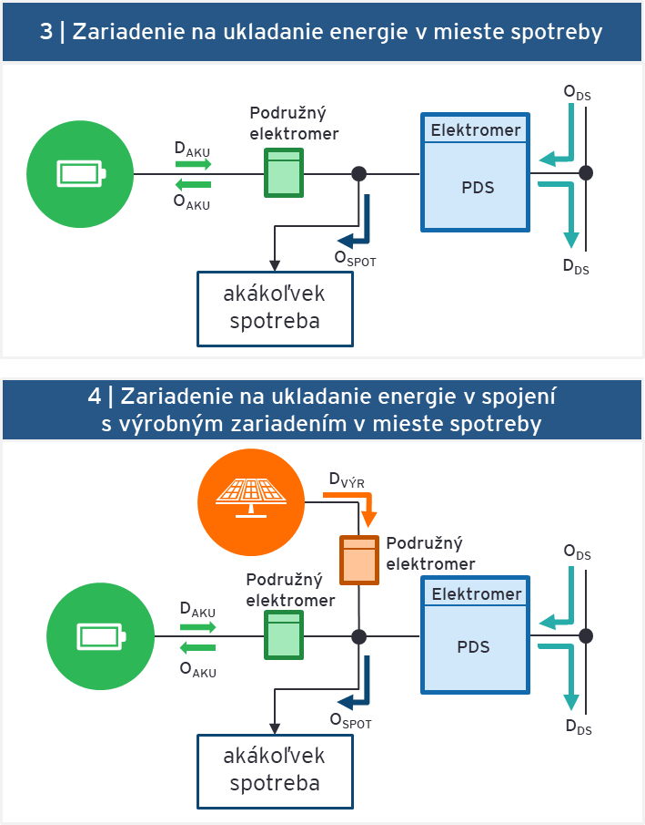
3| Akumulácia elektrickej energie
Spôsob fungovania akumulácie elektriny na trhu
Spôsoby fungovania akumulácie elektriny
Na trhu môžu v princípe fungovať 4 varianty zapojenia akumulácie - ako vidno na nasledujúcich ilustráciách - pričom najčastejšie sa predpokladá v praxi variant 4.
V OOM teda bude spolu so spotrebou odberateľa za elektromerom prevádzkovateľa siete okrem samotnej spotreby elektriny umiestnená aj akumulácia a to súčasne s výrobňou elektriny.
27

Slide 28
3| Akumulácia elektrickej energie
Ukotvenie vo vyhláške o pravidlách fungovania trhu s elektrinou
Evidencia uskladňovania elektriny - §35 Vyhlášky č. 207/2023 Z.z.
Procesy evidencie a vyhodnocovania uskladňovania elektriny sú zabezpečované OKTE a podmienkou pre evidenciu vyhodnocovania uskladňovania elektriny je:
  montáž určeného meradla na svorkách zariadenia na uskladňovanie elektriny a ak je v OOM pripojené aj zariadenie na výrobu elektriny, tak aj montáž určeného meradla na svorkách generátorov zariadenia na výrobu elektriny;
  evidencia úplných technických údajov akumulačného zariadenia a zariadenia na výrobu elektriny pripojenom v danom OOM;
  osadenie OOM, z ktorého je zdieľaná elektrina a do ktorého je zdieľaná elektrina, určeným meradlom prevádzkovateľa sústavy s priebehovým meraním hodnôt v štvrťhodinovom rozlíšení.
Žiadosť o registráciu vyhodnocovania uskladňovania elektriny sa podáva u OKTE najneskôr dva dni pred požadovaným dňom registrácie. Ak sa žiadosť podá neskôr, dôjde k registrácii od začiatku tretieho dňa od podania žiadosti.
Žiadosť o registráciu vyhodnocovania uskladňovania elektriny musí obsahovať:
  EIC prevádzkovateľa zariadenia na uskladňovanie elektriny;
  EIC OOM, ku ktorému je požadované vykonanie evidencie vyhodnocovania uskladňovania elektriny;
  EIC zariadení v OOM;
  dátum odkedy je požadované vykonanie evidencie vyhodnocovania uskladňovania elektriny.
Ak sú splnené všetky podmienky, registrácia sa vykoná k dátumu uvedenému v žiadosti a informuje sa:
  žiadateľ;
  prevádzkovateľ prenosovej sústavy alebo distribučnej sústavy;
  dodávateľ elektriny, u ktorého je OOM registrované OKTE.
Pred podaním žiadosti o registráciu vyhodnocovania uskladňovania elektriny môže žiadateľ overiť u OKTE osadenie OOM, v ktorom je vyhodnocovanie uskladňovania elektriny, určeným meradlom prevádzkovateľa sústavy s priebehovým meraním hodnôt v štvrťhodinovom rozlíšení.
28

Slide 29
3| Akumulácia elektrickej energie
Ukotvenie vo vyhláške o pravidlách fungovania trhu s elektrinou
Vyhodnocovanie uskladňovania elektriny - §35 Vyhlášky ÚRSO č. 207/2023 Z.z.
Množstvo elektriny odobratej z prenosovej sústavy alebo distribučnej sústavy, uskladnenej v zariadení na uskladňovanie elektriny a po jej uskladnení dodanej späť do prenosovej alebo distribučnej sústavy sa určí ako objem elektriny dodanej do prenosovej sústavy alebo distribučnej sústavy zo zariadenia na uskladňovanie elektriny v každom kalendárnom mesiaci samostatne, pričom:
  objem odobratej elektriny z prenosovej alebo distribučnej sústavy a následne uskladnenej elektriny v zariadení na uskladňovanie elektriny sa určí ako objem elektriny vstupujúci do zariadenia na uskladňovanie elektriny za časovú jednotku, najviac do celkového odberu elektriny z prenosovej alebo distribučnej sústavy v danom odbernom alebo odovzdávacom mieste za rovnakú časovú jednotku;
  objem uskladnenej elektriny v zariadení na uskladňovanie elektriny a následne dodanej elektriny do prenosovej alebo distribučnej sústavy sa určí ako objem elektriny vystupujúci zo zariadenia na uskladňovanie elektriny za časovú jednotku, najviac do celkovej dodávky elektriny do prenosovej alebo distribučnej sústavy v danom odbernom alebo odovzdávacom mieste za rovnakú časovú jednotku;
  celkové množstvo elektriny odobratej z prenosovej alebo distribučnej sústavy, uskladnenej v zariadení na uskladňovanie elektriny a po jej uskladnení dodanej späť do prenosovej alebo distribučnej sústavy sa určí ako suma objemov podľa písmena b) za všetky časové jednotky v príslušnom kalendárnom mesiaci, najviac do objemov podľa písmena a) za všetky časové jednotky v príslušnom kalendárnom mesiaci.
29

Slide 30
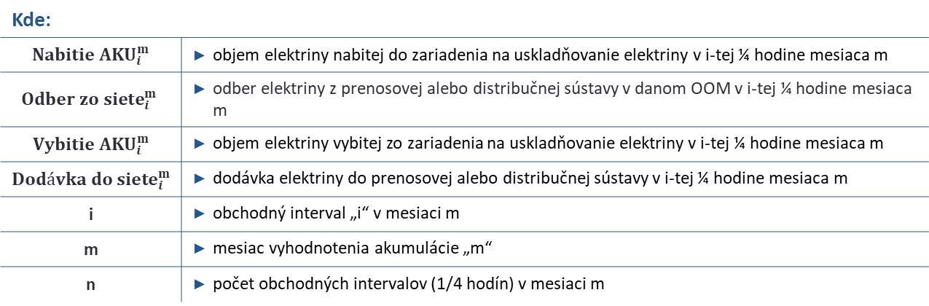

3| Akumulácia elektrickej energie
Spôsob vyhodnotenia akumulácie elektriny
Spôsob vyhodnotenia akumulácie elektriny
$${AKU}^{m}=Min(\sum_{i=1}^{n}{{Min (nabitie AKU}_{i}^{m}}; {odber zo siete}_{i}^{m}); \sum_{i=1}^{n}{{Min (vybitie AKU}_{i}^{m}}; {dodávky do siete}_{i}^{m}))$$
Kde:
${Nabitie AKU}_{i}^{m}$ | objem elektriny nabitej do zariadenia na uskladňovanie elektriny v i-tej ¼ hodine mesiaca m
$${Odber zo siete}_{i}^{m}$$ | odber elektriny z prenosovej alebo distribučnej sústavy v danom OOM v i-tej ¼ hodine mesiaca m
${Vybitie AKU}_{i}^{m}$ | objem elektriny vybitej zo zariadenia na uskladňovanie elektriny v i-tej ¼ hodine mesiaca m
${Dodávka do siete}_{i}^{m}$ | dodávka elektriny do prenosovej alebo distribučnej sústavy v i-tej ¼ hodine mesiaca m
i | obchodný interval „i“ v mesiaci m
m | mesiac vyhodnotenia akumulácie „m“
n | počet obchodných intervalov (1/4 hodín) v mesiaci m
30

Slide 31
3| Akumulácia elektrickej energie
Životný cyklus procesu
31

Slide 32
3| Akumulácia elektrickej energie
Demo verzia fungovania
Predstavenie procesov Akumulácie elektrickej energie v rozhraniach OKTE
32

Slide 33
3. TŠVD

Slide 34




TŠVD
Ciele a účel TŠVD
Cieľ prípravy TŠVD
Zameraním a cieľom vypracovania technickej špecifikácie výmeny dát (TŠVD) bolo:
  navrhnúť jednoznačný identifikátor odberateľov tzv. EIC kód;
  vytvorenie postupu pre naplnenie centrálnej evidencie;
  správa a špecifikovanie komunikačných údajov, ktoré budú využité v jednotlivých procesoch systému EDC;
  stanovenie komunikačných štandardov a samotné vytvorenie TŠVD pre EDC.
Výsledkom práce je:
  definícia EIC kódu odberateľa;
  určenie zdrojových registrov pre prvotné naplnenie evidencie právnických osôb;
  identifikácia komunikačných údajov pre procesy, ktoré budú prebiehať v prostredí EDC;
  formáty správ, ktorými budú údaje komunikované.
Bola vytvorená TŠVD, ktorá popisuje dátové toky, a ich obsah, ktoré budú prebiehať medzi účastníkmi trhu s elektrinou a EDC.
Komunikačné kanály
Formáty správ
    UTILMD - podľa špecifikácie UN/EDIFACT ,
    MSCONS - podľa špecifikácie UN/EDIFACT ,
    INVOIC, INVOICOKTE - podľa špecifikácie UN/EDIFACT ,
    APERAK - podľa špecifikácie UN/EDIFACT ,
    predpísané formáty EDC - XLSX, CSV.
webové služby
import / export
e-mail
EDC
užívateľský portál
34

Slide 35
Poskytovanie údajov
Údaje, ktoré poskytuje OKTE
Vyúčtovanie za dodávku elektriny - §9 Vyhlášky č. 207/2023 Z.z.
Údaje poskytované OKTE na vyúčtovanie elektriny:
  Množstvo odobranej elektriny, v ¼ hodine obchodnej hodiny, v ktorej je aktivovaná agregovaná flexibilita, sa pre danú ¼ hodinu určí s využitím východiskového diagramu podľa prevádzkového poriadku OKTE.
  Na určenie množstva odobranej elektriny, v ¼ hodine obchodnej hodiny, v ktorej je elektrina zdieľaná sa použije nameraná alebo odsúhlasená hodnota po odčítaní zdieľanej elektriny evidovanej u OKTE.
Údaje potrebné na vyúčtovanie sa dodávateľom elektriny poskytnú z informačného systému OKTE 6. pracovný deň po skončení kalendárneho mesiaca alebo po vykonaní fyzického odpočtu pri odberných miestach s meraním typu C.
Správa, zber a sprístupňovanie nameraných údajov OKTE - §43 Vyhlášky č. 207/2023 Z.z.
Prístup k nameraným údajom sa poskytuje účastníkom trhu za celé vymedzené územie na jednom centrálnom mieste, prevádzkovanom OKTE.
OKTE zhromažďuje údaje za jednotlivé OOM v členení podľa EIC OOM od:
OKTE tieto údaje využíva, okrem iného, na:
  poskytovanie nameraných údajov o odbere elektriny za každú hodinu v štvrťhodinovom rozlíšení v OOM s priebehovým meraním na základe žiadosti odberateľa elektriny alebo ním splnomocneného dodávateľa elektriny za kalendárny rok, v ktorom je žiadosť podaná, a za tri predchádzajúce kalendárne roky a údaje o odbere elektriny za posledný ucelený kalendárny rok.
  prevádzkovateľa sústavy;
  prevádzkovateľa priameho vedenia;
  dodávateľa elektriny;
  prevádzkovateľa zariadenia na uskladnenie elektriny;
  výrobcu elektriny;
  agregátora;
  energetického spoločenstva;
  aktívneho odberateľa.
35

Slide 36
4. Užívateľská príručka (EDC z pohľadu používateľa)

Slide 37
Postup pri práci a využívaní systému EDC alebo ako využívať EDC
Návod na prístup a využívanie systému EDC
Predstavenie postupov práce pri využívaní systému EDC
37

Slide 38


Diskusia
38
Notes:
Diskusia

Slide 39
ĎAKUJEME ZA POZORNOSŤ
OKTE, a.s.
Mlynské nivy 48 • 821 09 Bratislava
e-mail: okte@okte.sk

